Slide 1
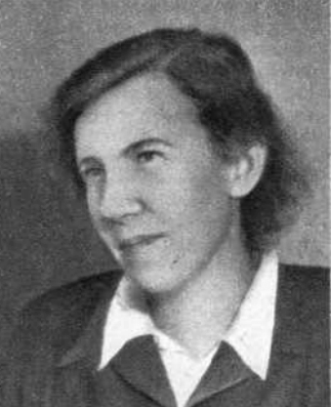
«От писателя остаются книги, от художника – картины. От каждого думающего учителя остаётся его…»
Любовь Кабо

Slide 2
Технология формирующего оценивания как инструмент формирования самооценки младших школьников

Slide 3
Задачи мастер-класса:
Рассмотреть понятие «технология формирующего оценивания»;
Установить влияние технологии формирующего оценивания на развитие самооценки у обучающихся;
Определить эффективные методы и приемы формирующего оценивания;
Применить на практике приемы формирующего оценивания.

Slide 4
Главная цель формирующего оценивания – мотивировать учащихся на планирование целей и путей достижения образовательных результатов, т.е. на дальнейшее обучение и развитие.

Slide 5
Формирующей данная оценка называется потому, что она ориентирована на конкретного ученика, призвана выявить пробелы в освоении учащимся элемента содержания образования с тем, чтобы восполнить их с максимальной эффективностью.

Slide 6
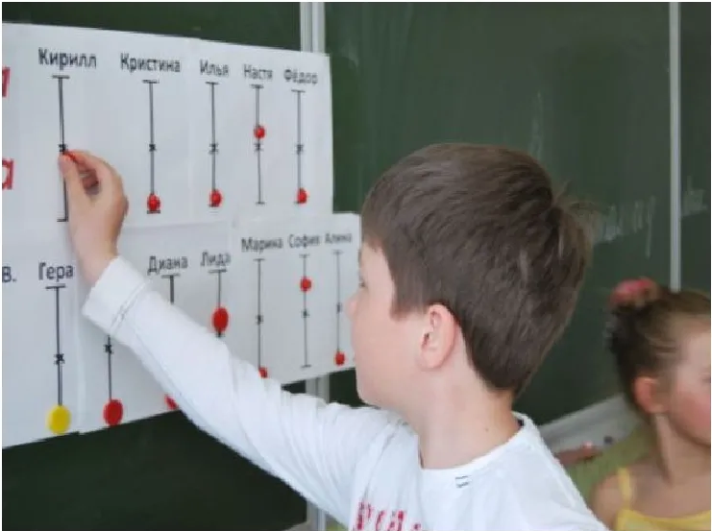
Самооценивание как инструмент формирующего оценивания - это оценивание по критериям, т. е. оценка складывается из составляющих (критериев), которые отражают достижения обучающихся по разным направлениям развития их учебно-познавательной компетентности.

Slide 7
Этапы работы по технологии формирующего оценивания
Шаг 1. Формулировка цели и задач урока как условия достижения образовательных результатов деятельности обучающихся.
Шаг 2. Определение конкретных критериев оценивания деятельности обучающихся на уроке.
Шаг 3. Оценивание деятельности обучающихся в соответствии с критериями.
Шаг 4. Осуществление обратной связи.
Шаг 5. Сравнение результатов обучающихся с предыдущим уровнем их достижений.
Шаг 6. Определение места обучающегося на пути достижения поставленной цели.
Шаг 7. Корректировка образовательного маршрута обучающегося.

Slide 8
Приемы технологии формирующего оценивания
Цветовые дорожки
Светофор

Slide 9
Приемы технологии формирующего оценивания
Знаковая символика
Волшебная
линеечка
« ! » - отлично выполнил,
«+» - хорошо,
«?» - есть затруднения,
«-» - не справился с работой.

Slide 10
Приемы технологии формирующего оценивания
Недельные отчеты
Карты
понятий

Slide 11
«От писателя остаются книги, от художника – картины. От каждого думающего учителя остаётся его »
ОПЫТ
Любовь Кабо

Slide 12
Задачи мастер-класса:
Рассмотреть понятие «технология формирующего оценивания»;
Установить влияние технологии формирующего оценивания на развитие самооценки у обучающихся;
Определить эффективные методы и приемы формирующего оценивания;
Применить на практике приемы формирующего оценивания.

Slide 13
Рефлексия
Мне запомнилось…
Во время работы я приобрел…
Работа заставила меня задуматься о…
Я готов применить в работе …

